Slide 1
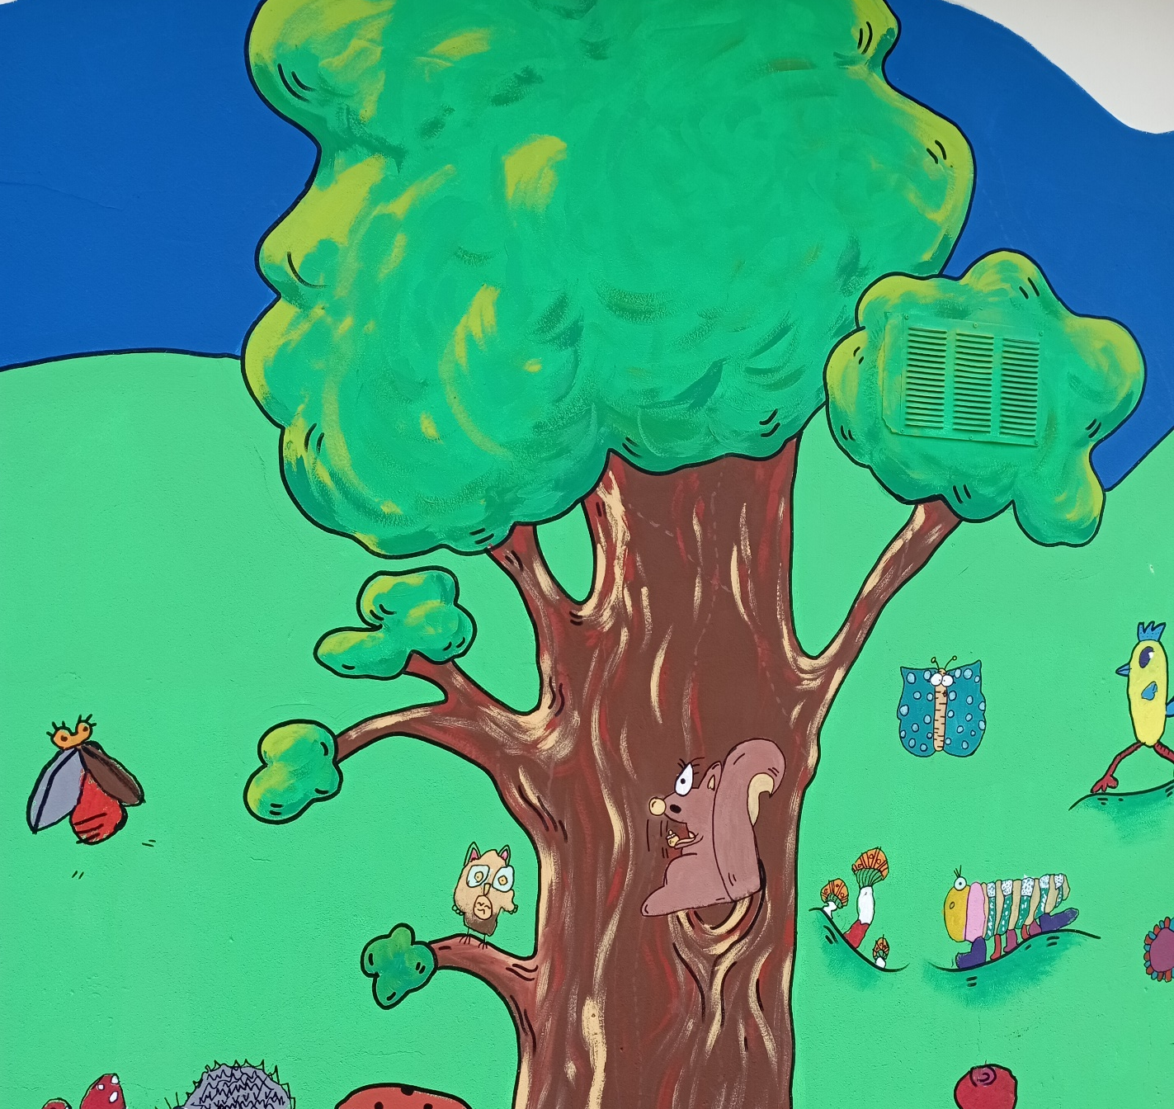
LIVRET
PERISCOLAIRE

Slide 2
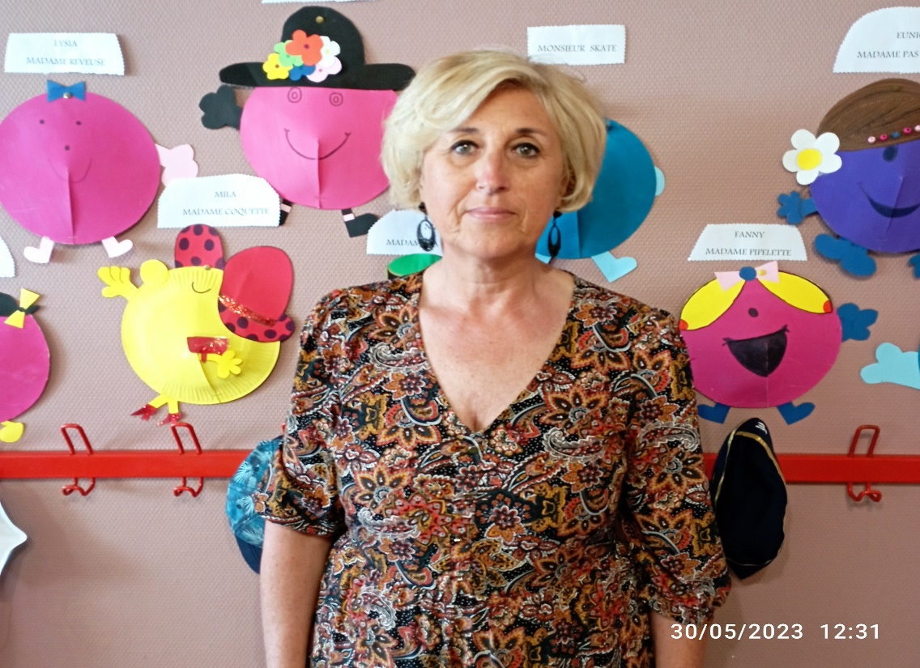
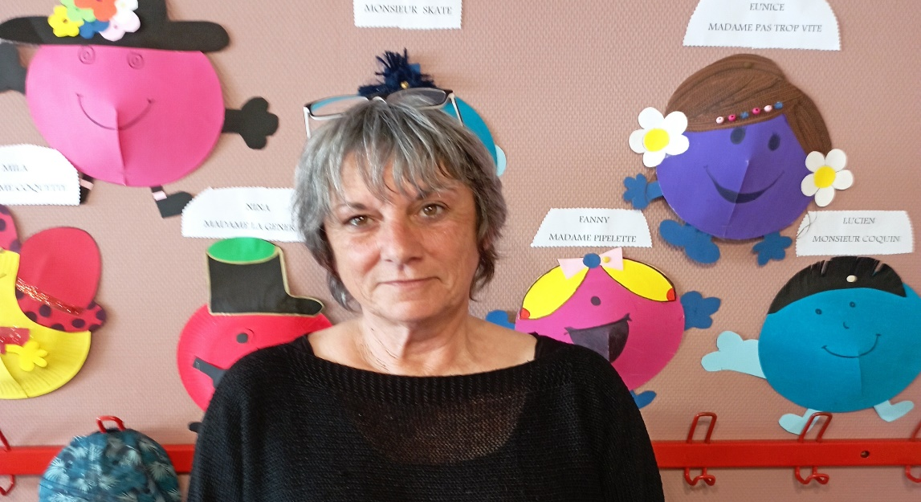
SYLVIE
ATSEM
RESPONSABLE CANTINE ET GARDERIE
ELISABETH (BABETH)
Agent de service

Slide 3
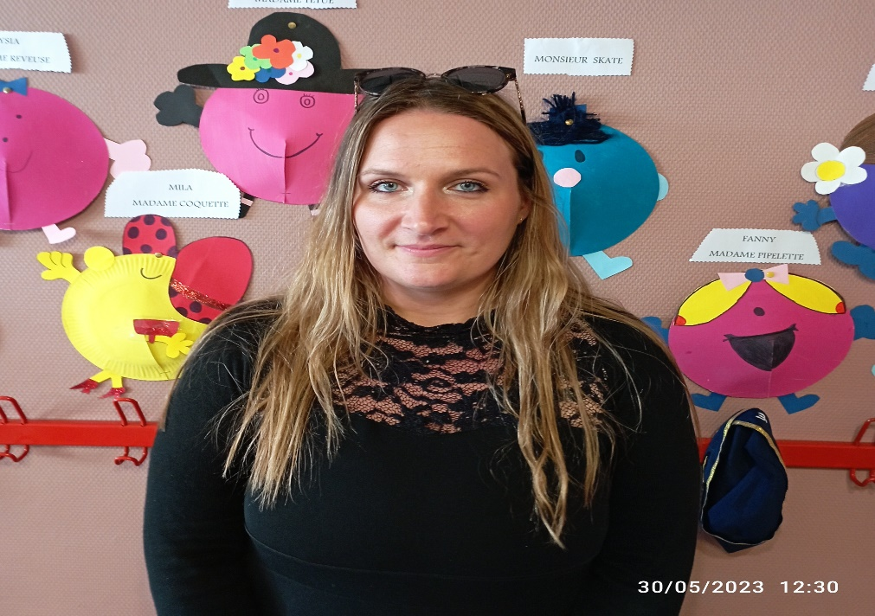
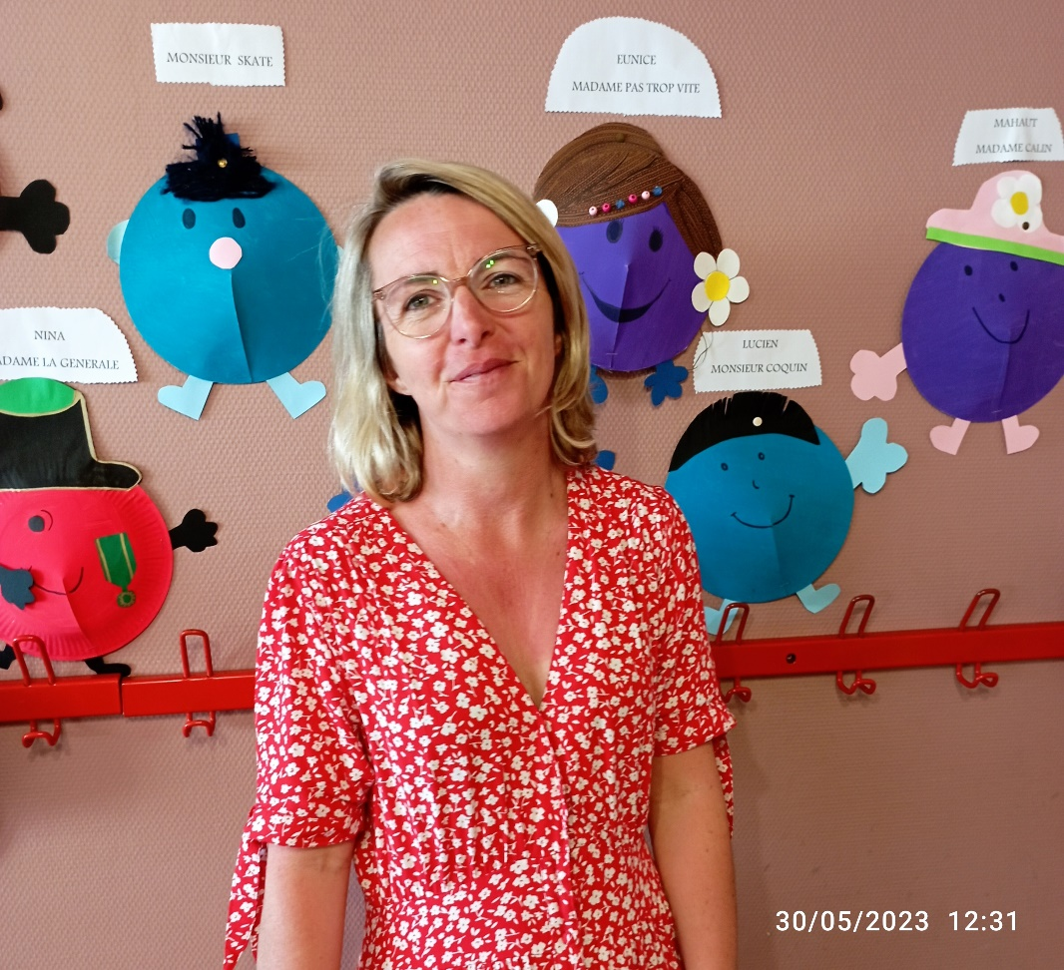
GAELLE
Agent de service et garderie
matin et soir
SUE-ELLEN
Agent de service

Slide 4
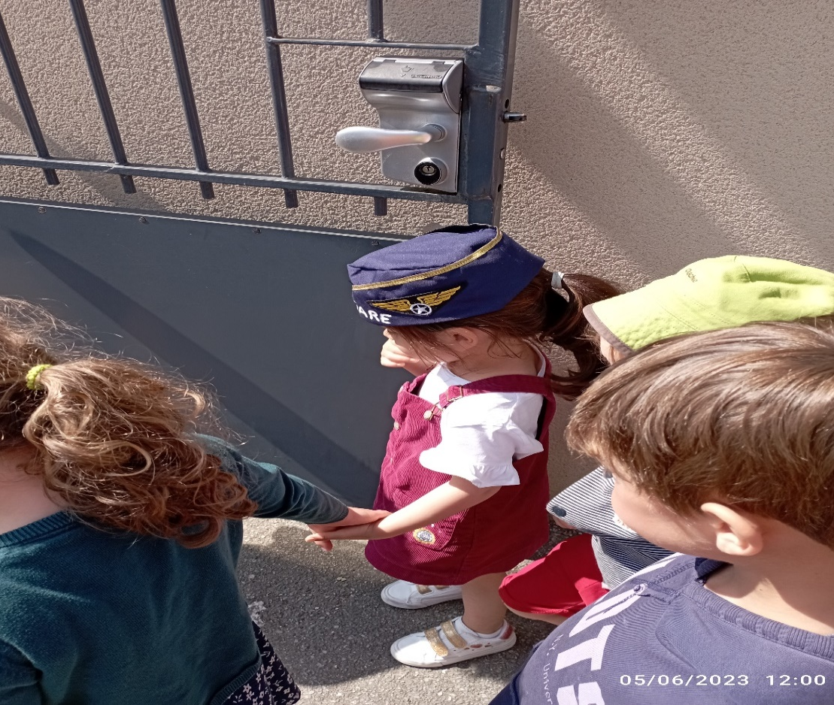
DÉPART DU PETIT TRAIN POUR LA CANTINE

Slide 5
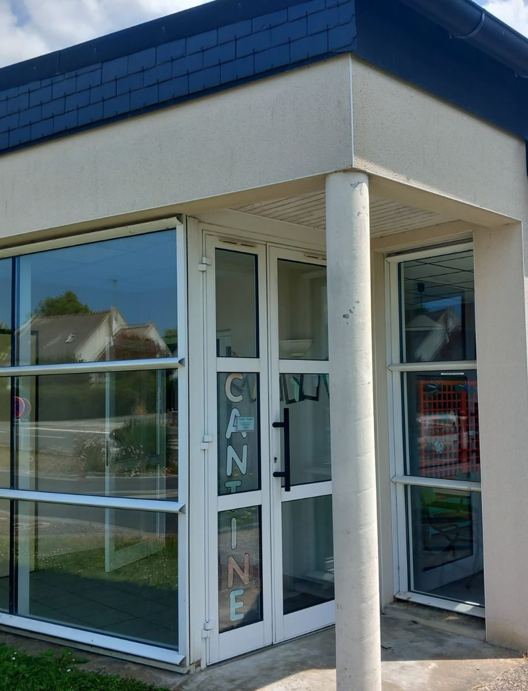
RESTAURANT SCOLAIRE

Slide 6
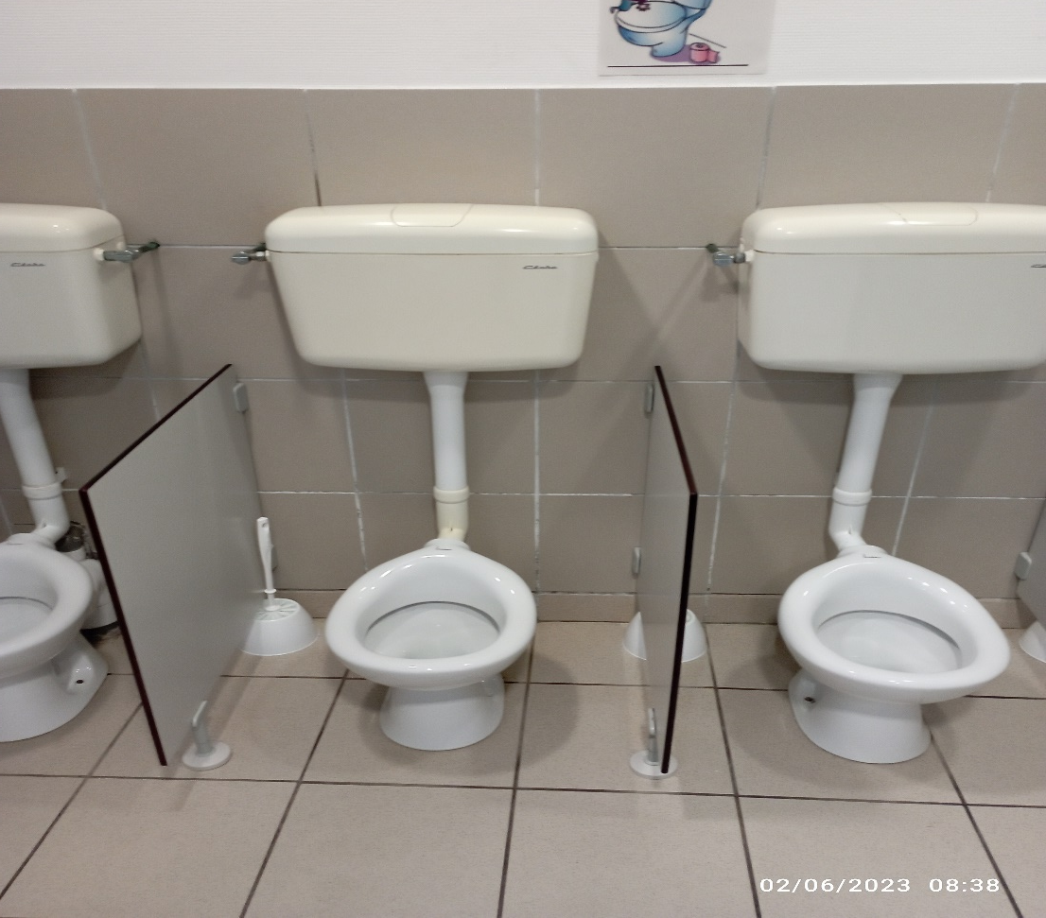
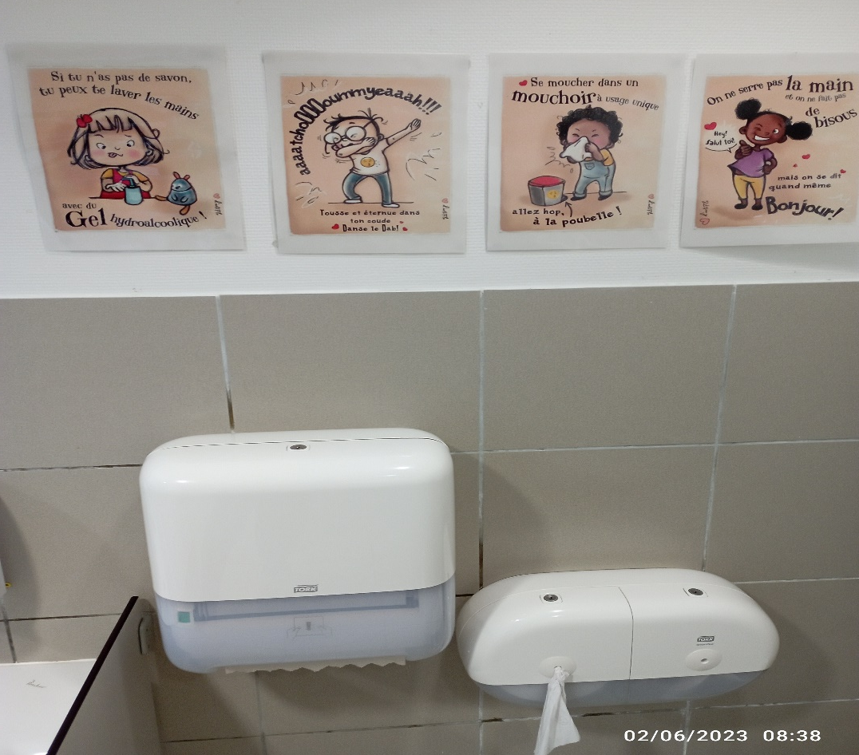
SANITAIRES DES PETITS

Slide 7
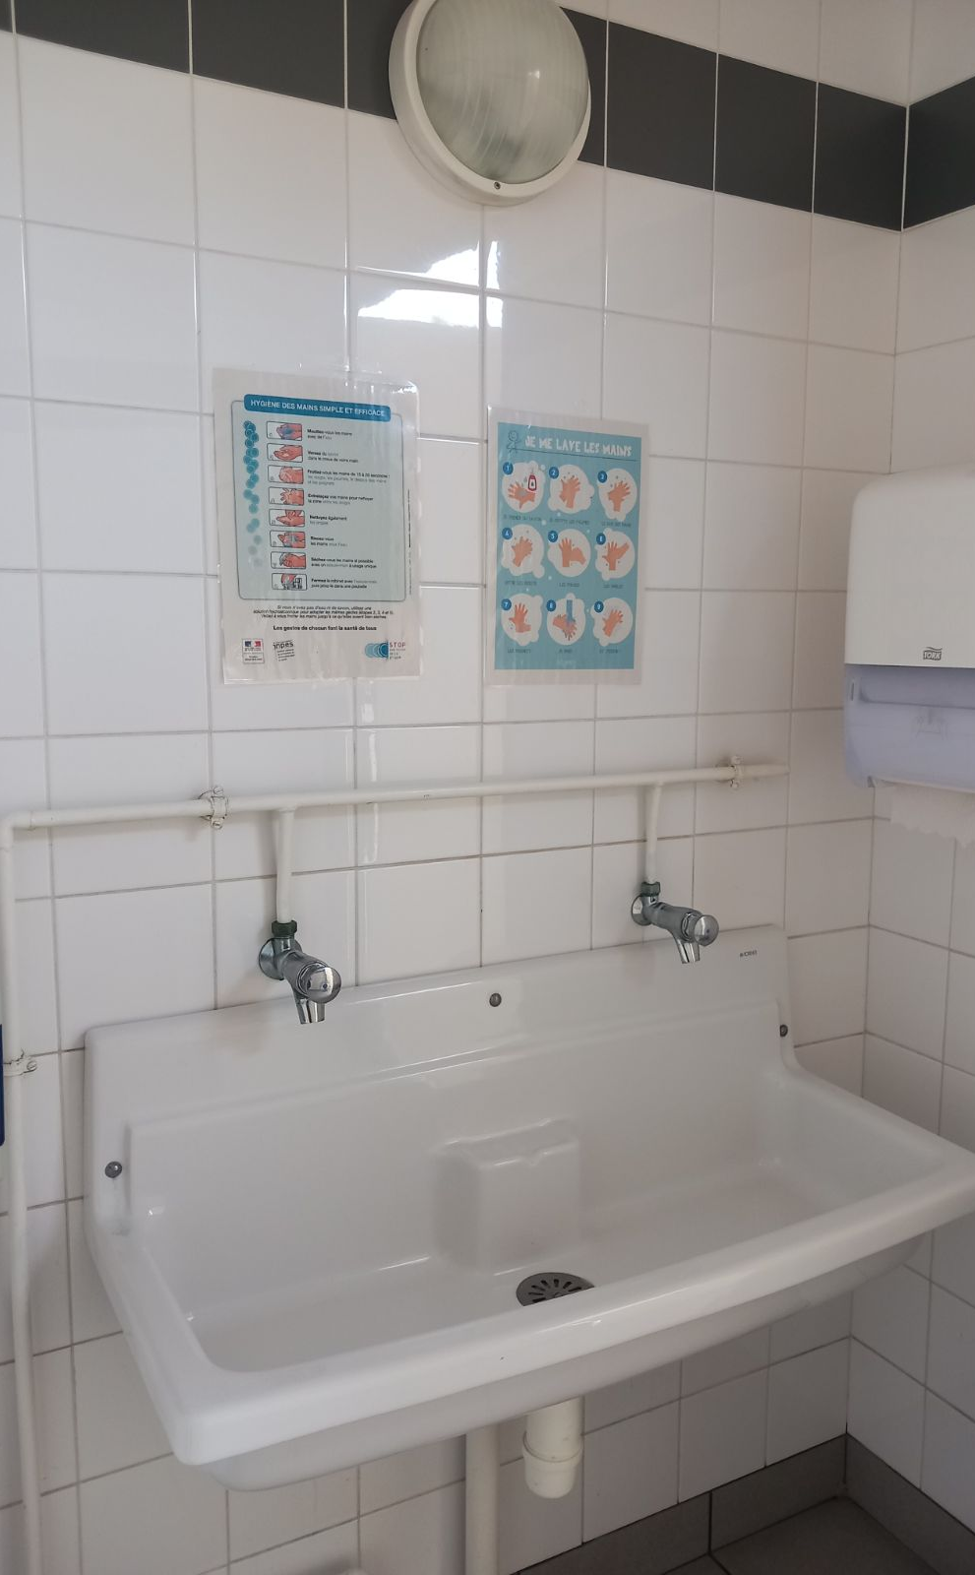
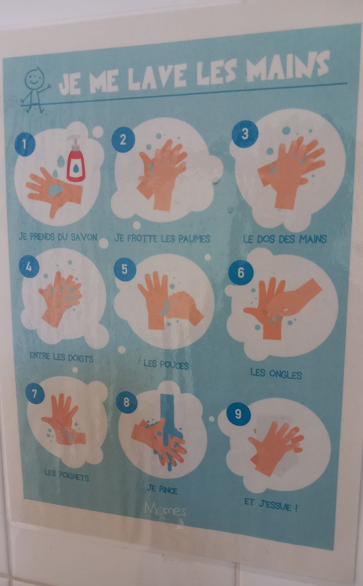
SANITAIRES DE LA CANTINE

Slide 8
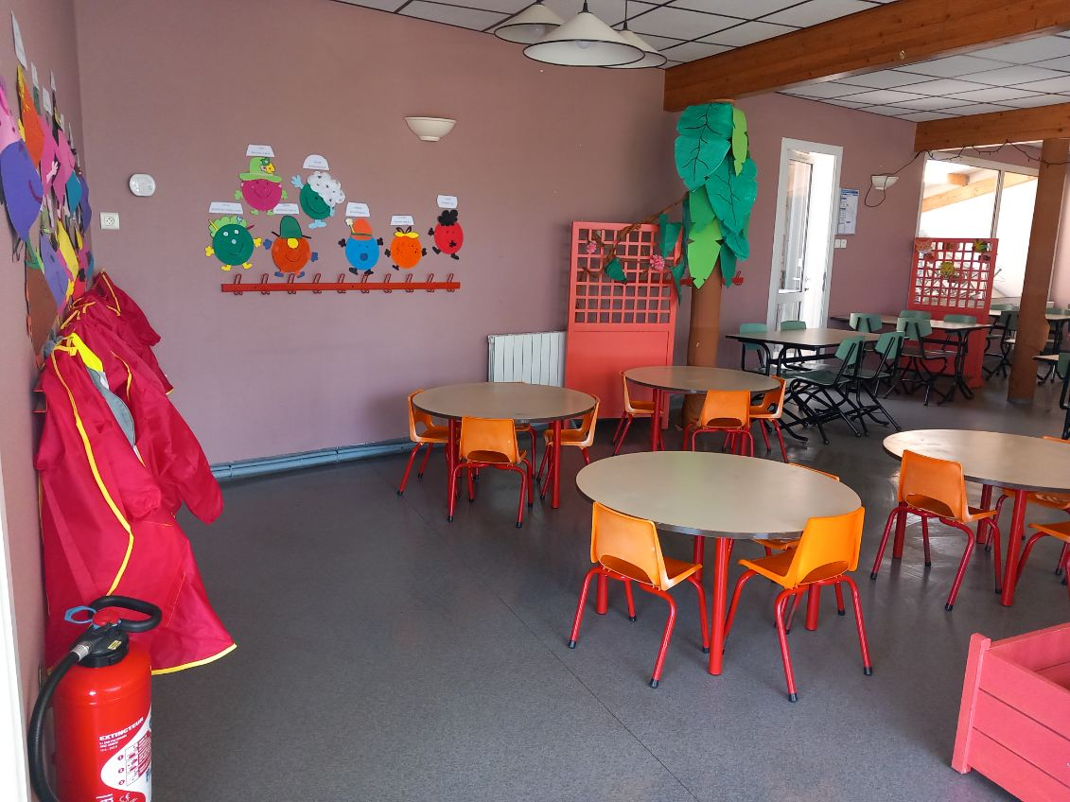
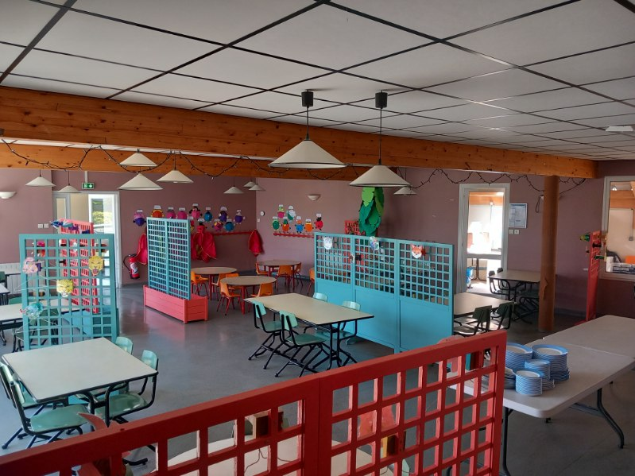
LE RESTAURANT SCOLAIRE

Slide 9
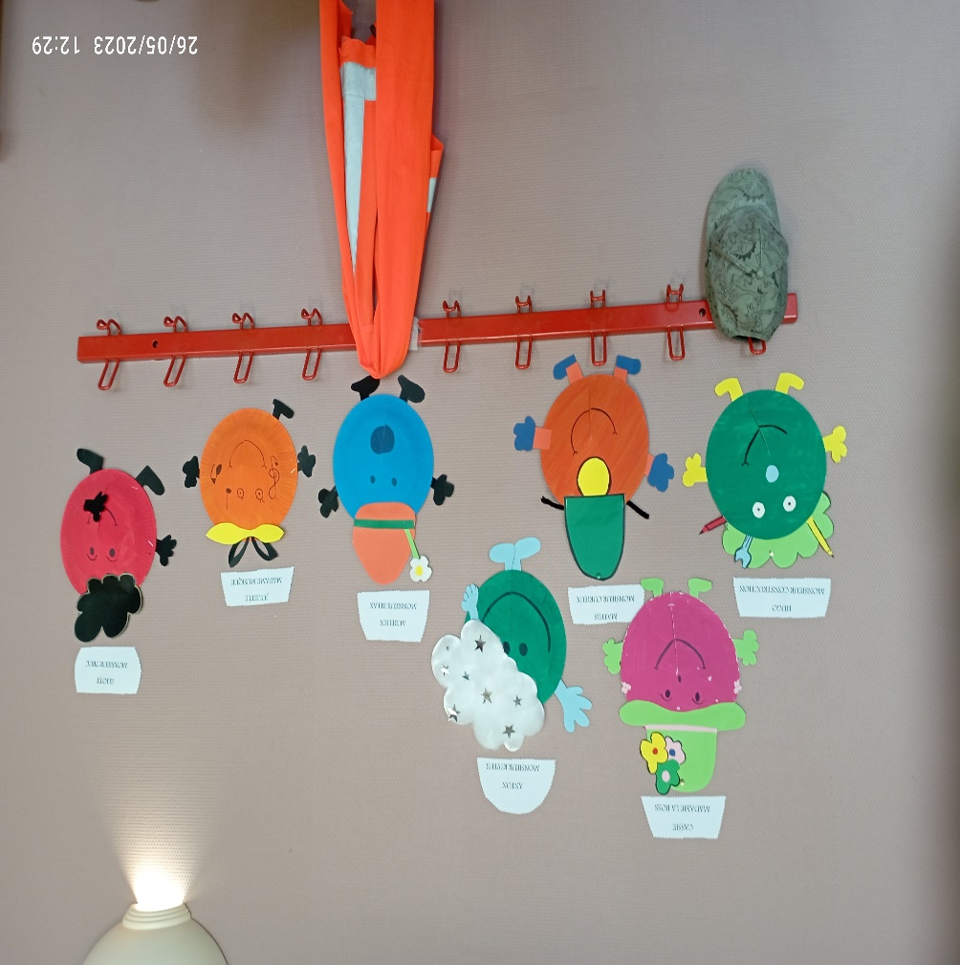
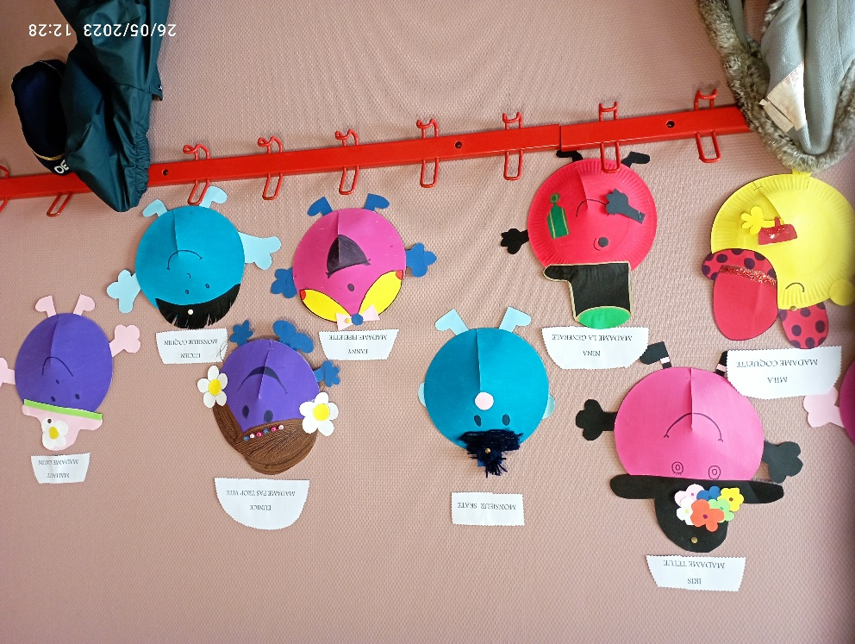
CANTINE
PORTEMANTEAU
(réalisé par les petits)

Slide 10
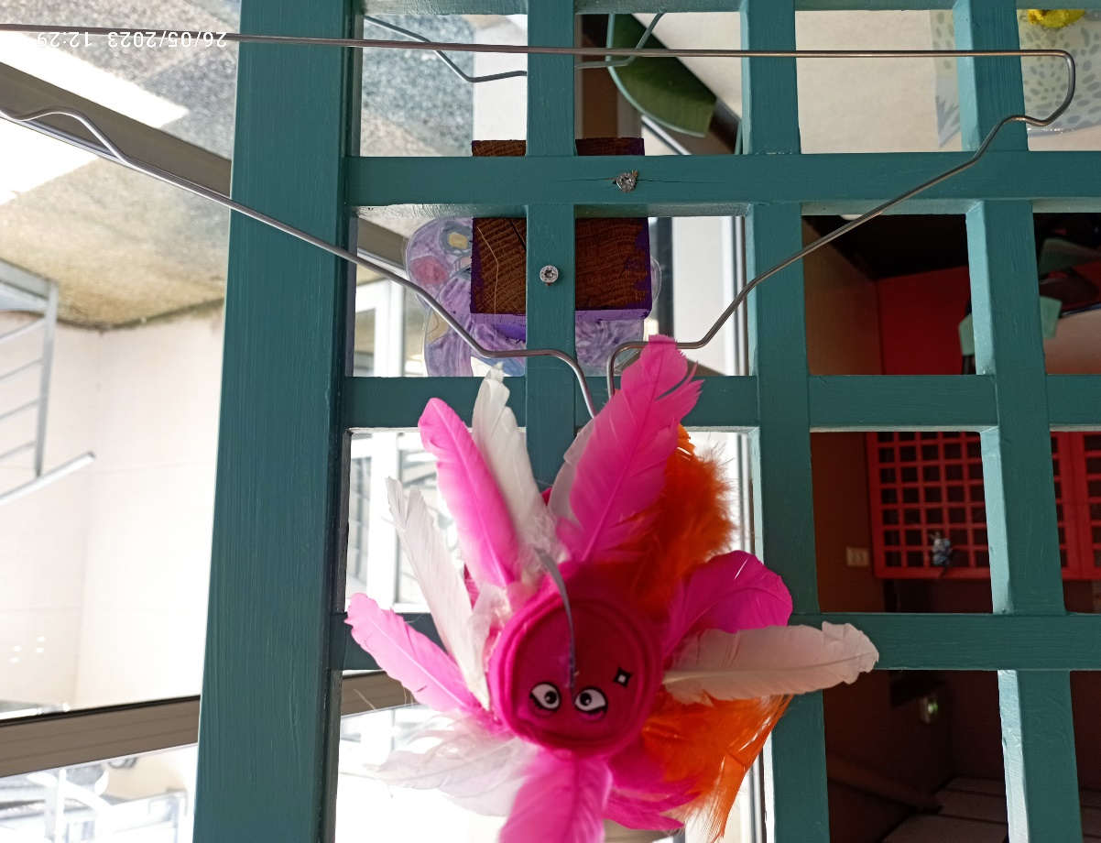
PORTEMANTEAU (Réalisé par les grands)

Slide 11
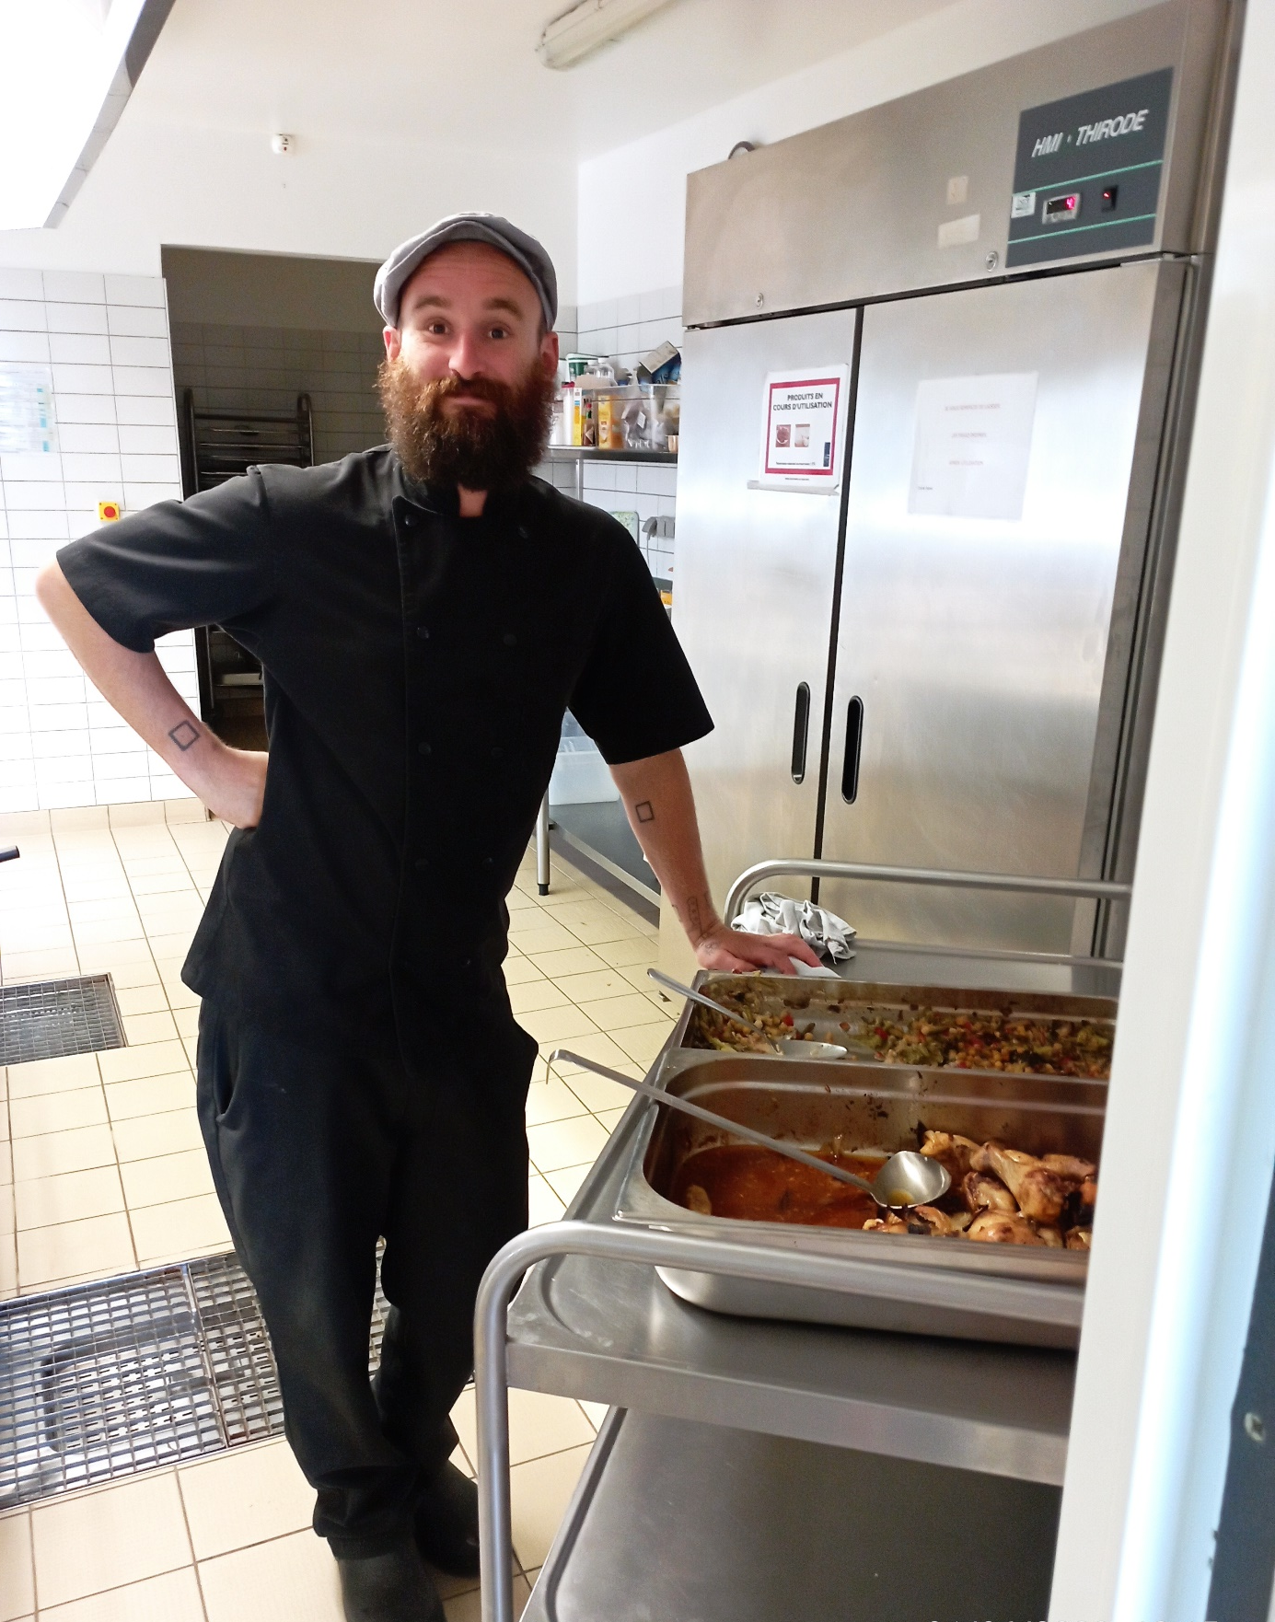
VOICI LÉO LE CUISINIER DE LA CANTINE

Slide 12
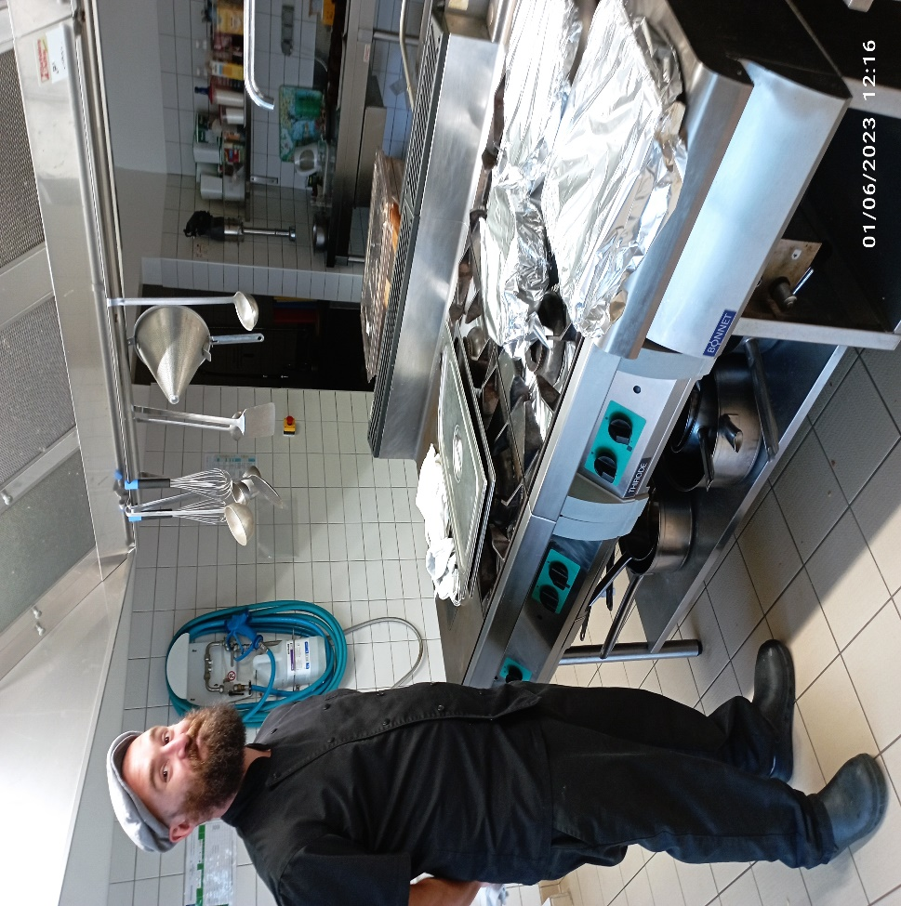
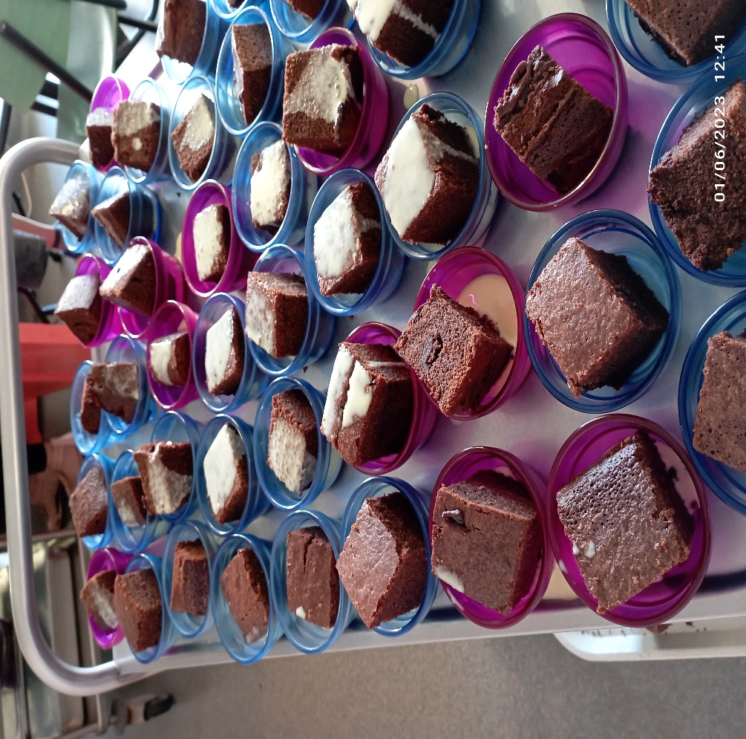
LE GATEAU AU CHOCOLAT DE LÉO !! Hum

Slide 13
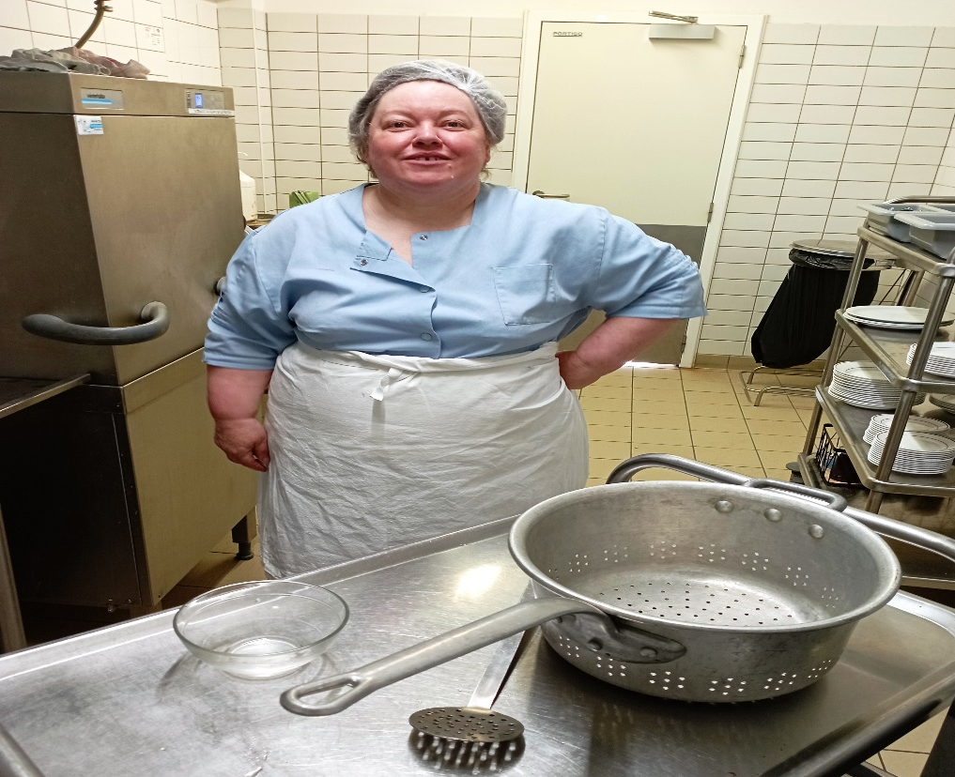
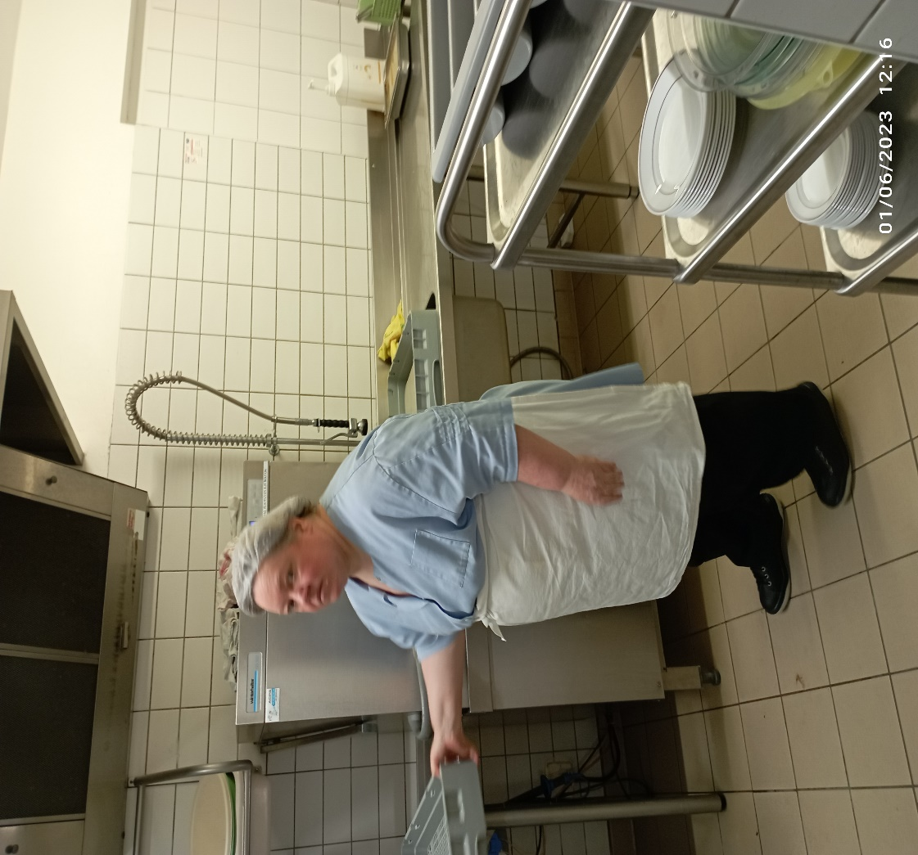
CHRISTINE AIDE CUISINIERE

Slide 14
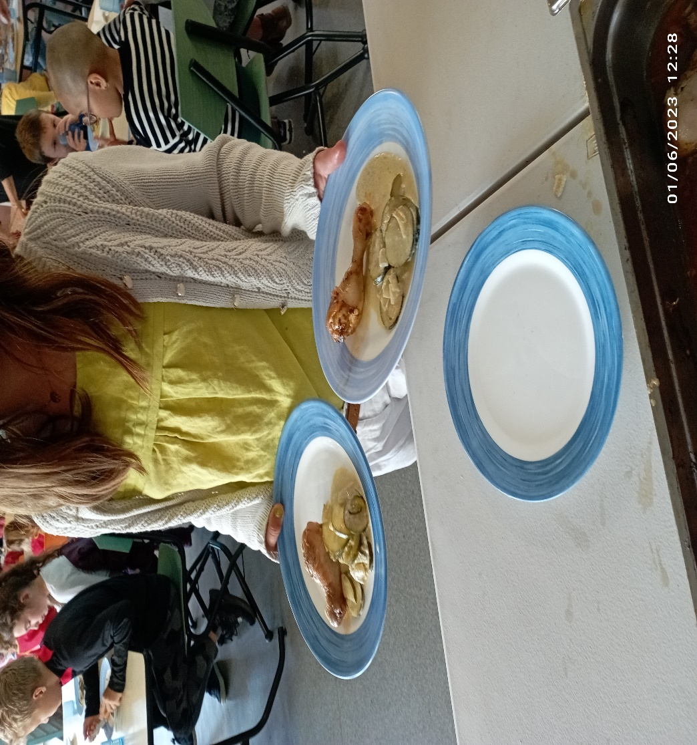
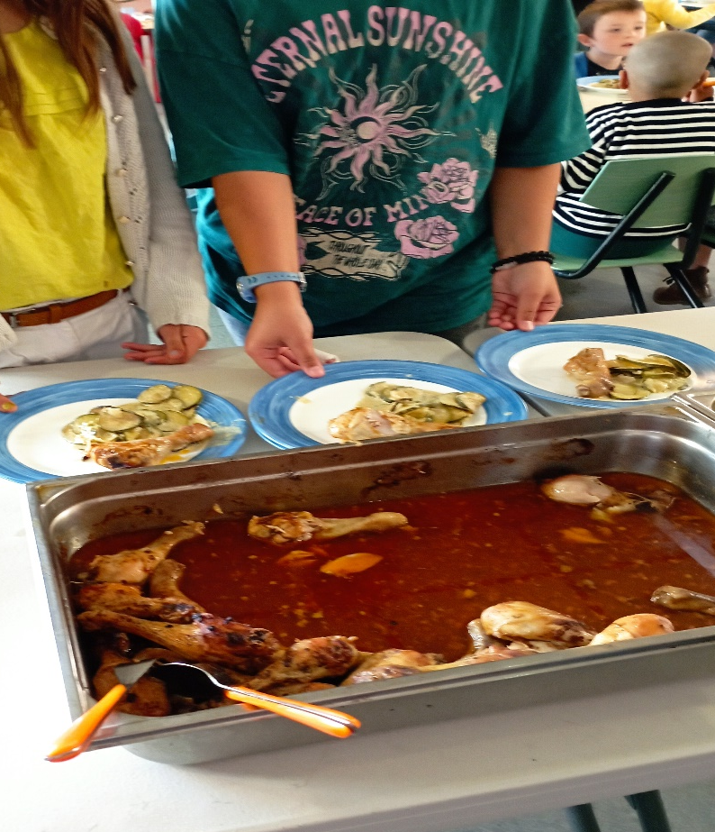
AUJOURD’HUI LES GRANDS NOUS AIDENT AU SERVICE !!

Slide 15
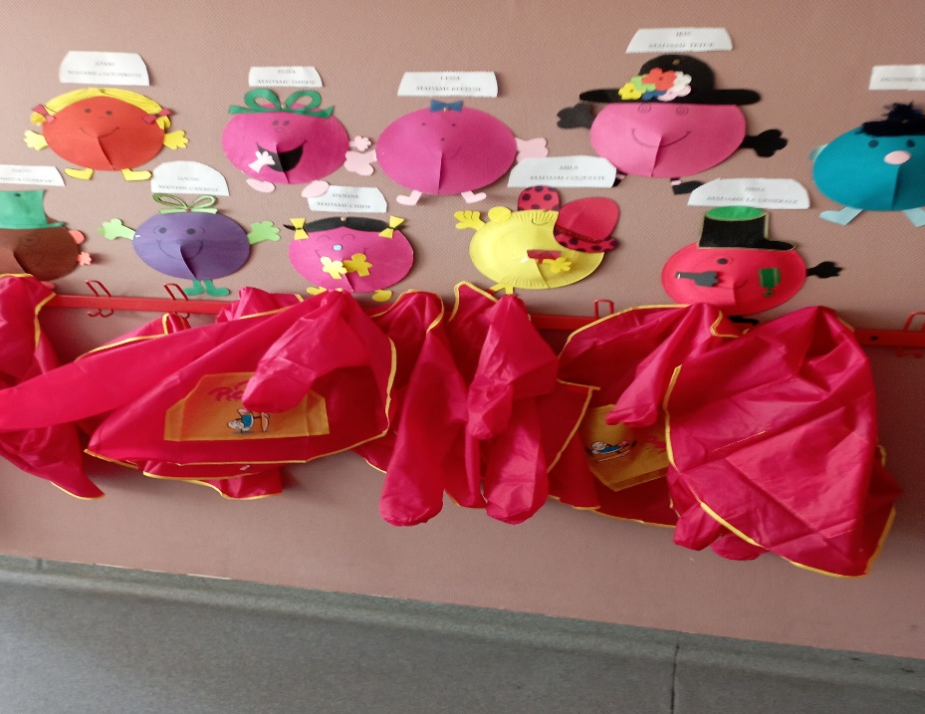
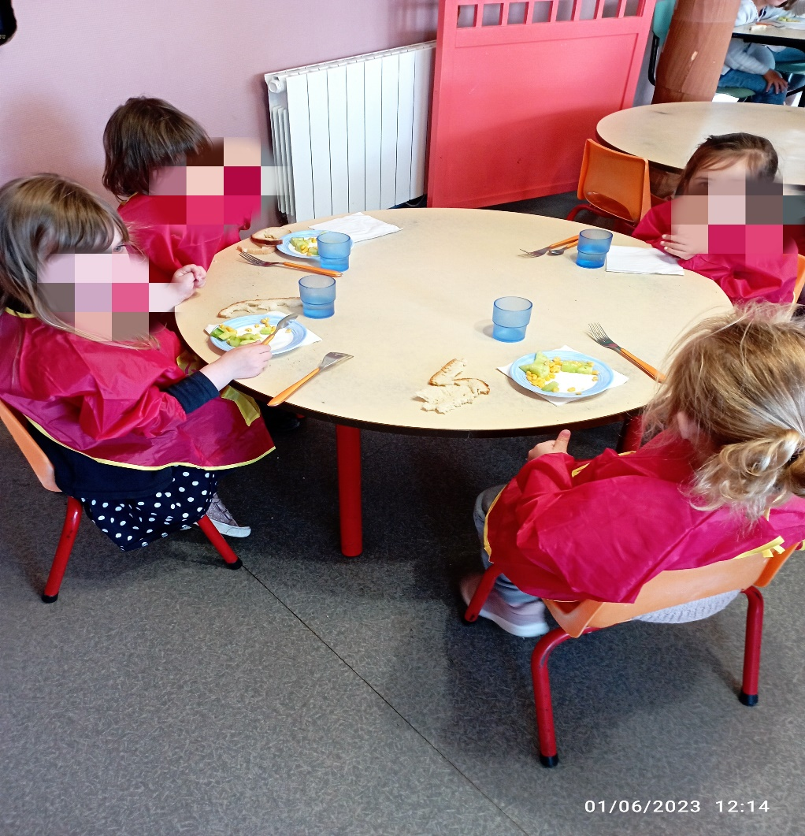
CANTINE Voici les petits tabliers rouges des petits pour le déjeuner et éviter de salir nos vêtements

Slide 16
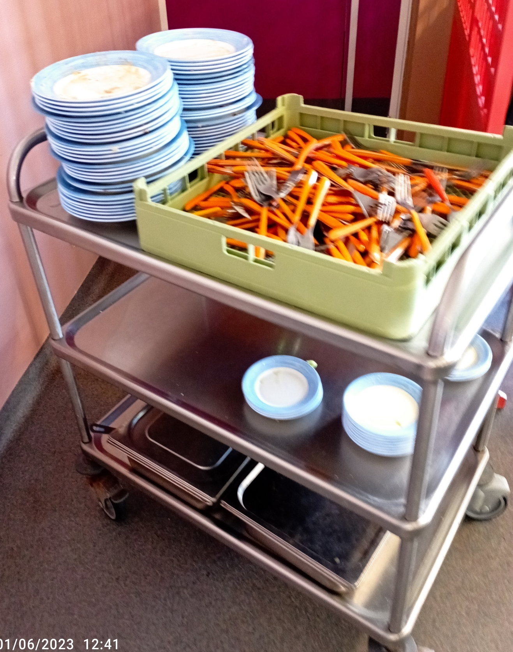
LE CHARIOT EST PRET A PARTIR EN CUISINE APRES LE SERVICE

Slide 17
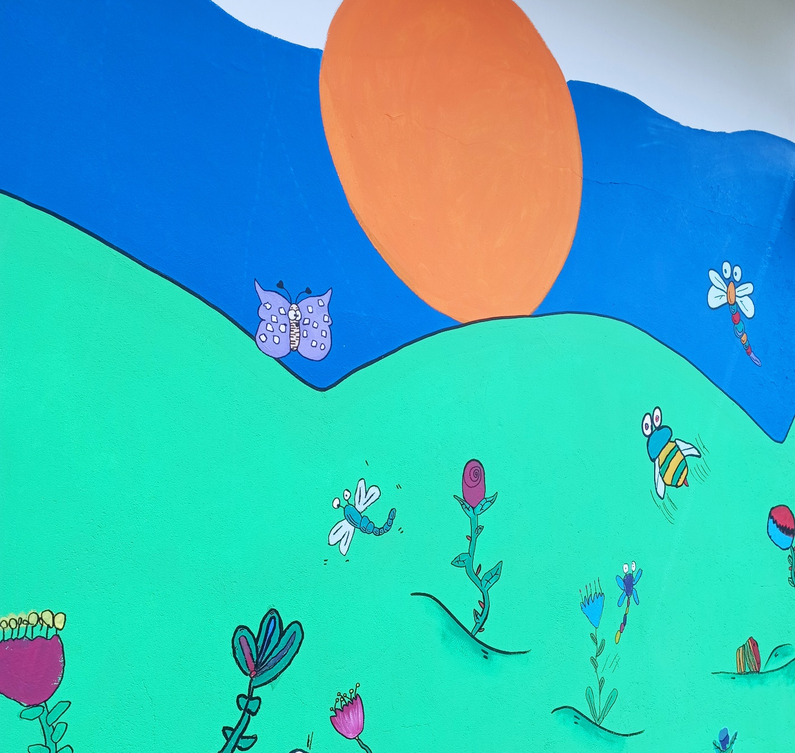
GARDERIE PERISCOLAIRE

Slide 18
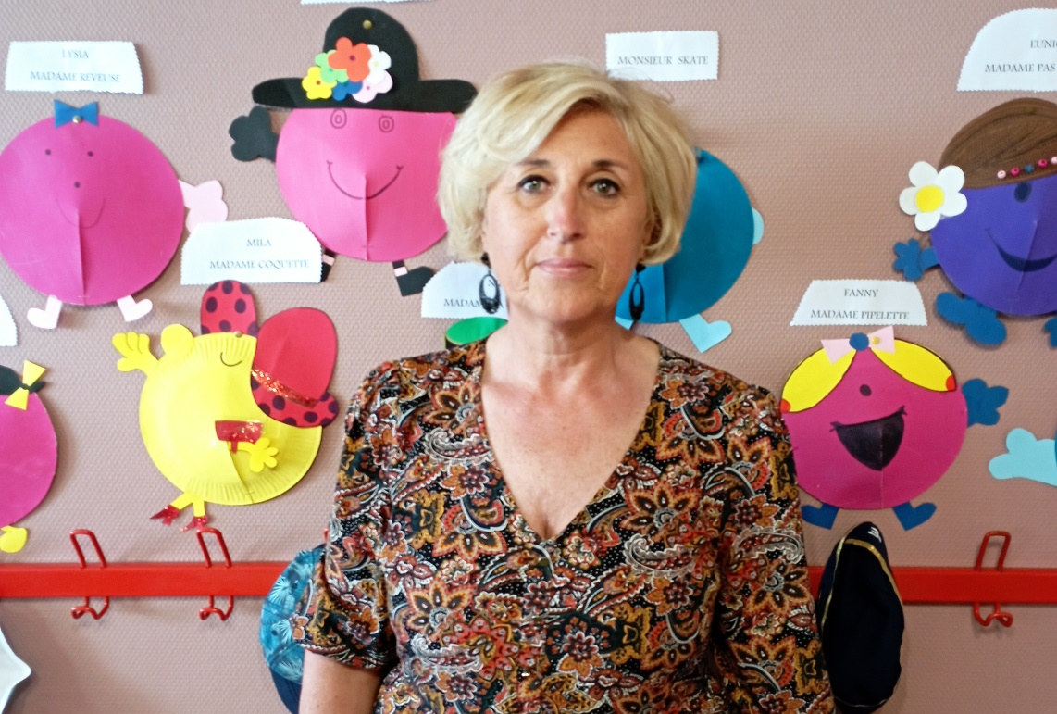
SYLVIE
GARDERIE DU MATIN ET DU SOIR GAELLE

Slide 19
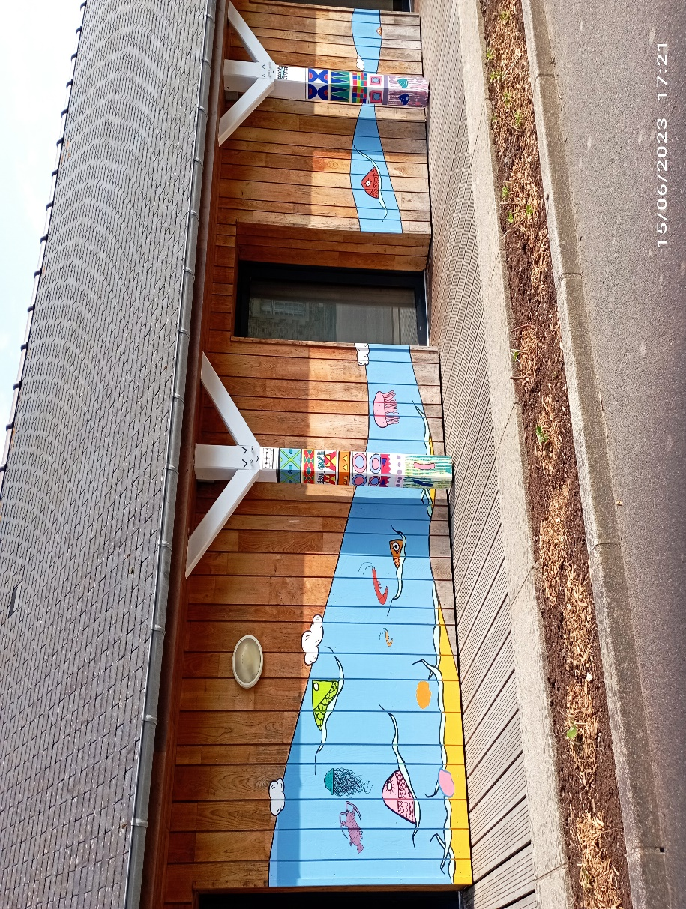
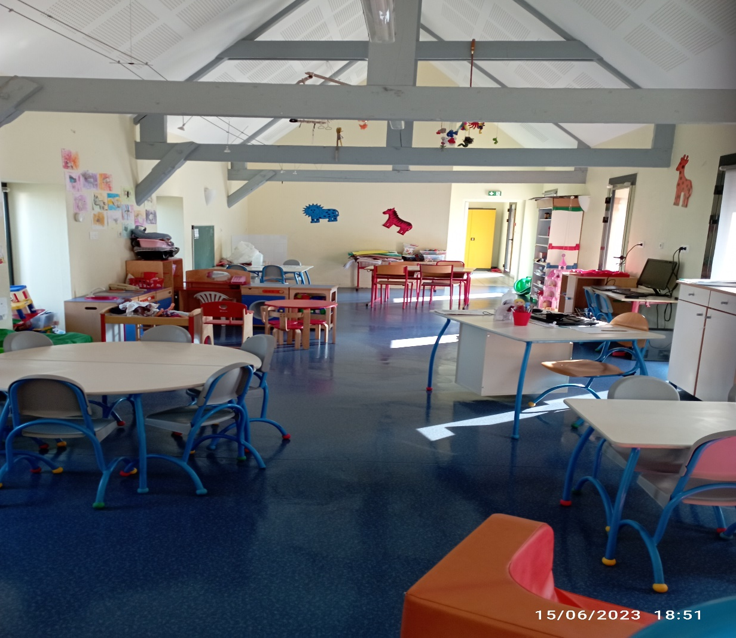
LA GARDERIE

Slide 20
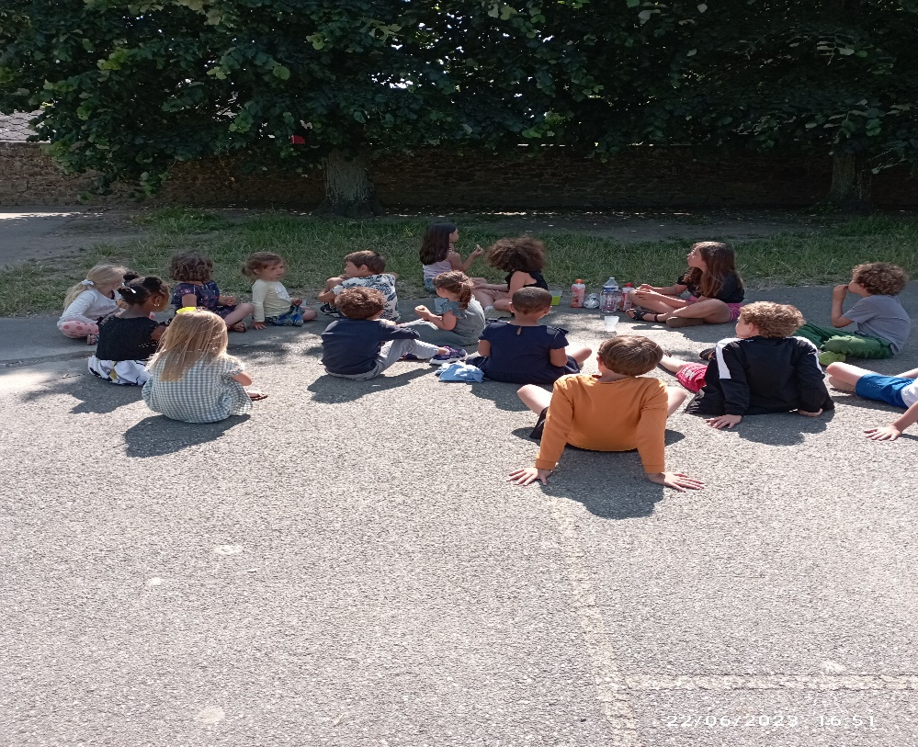
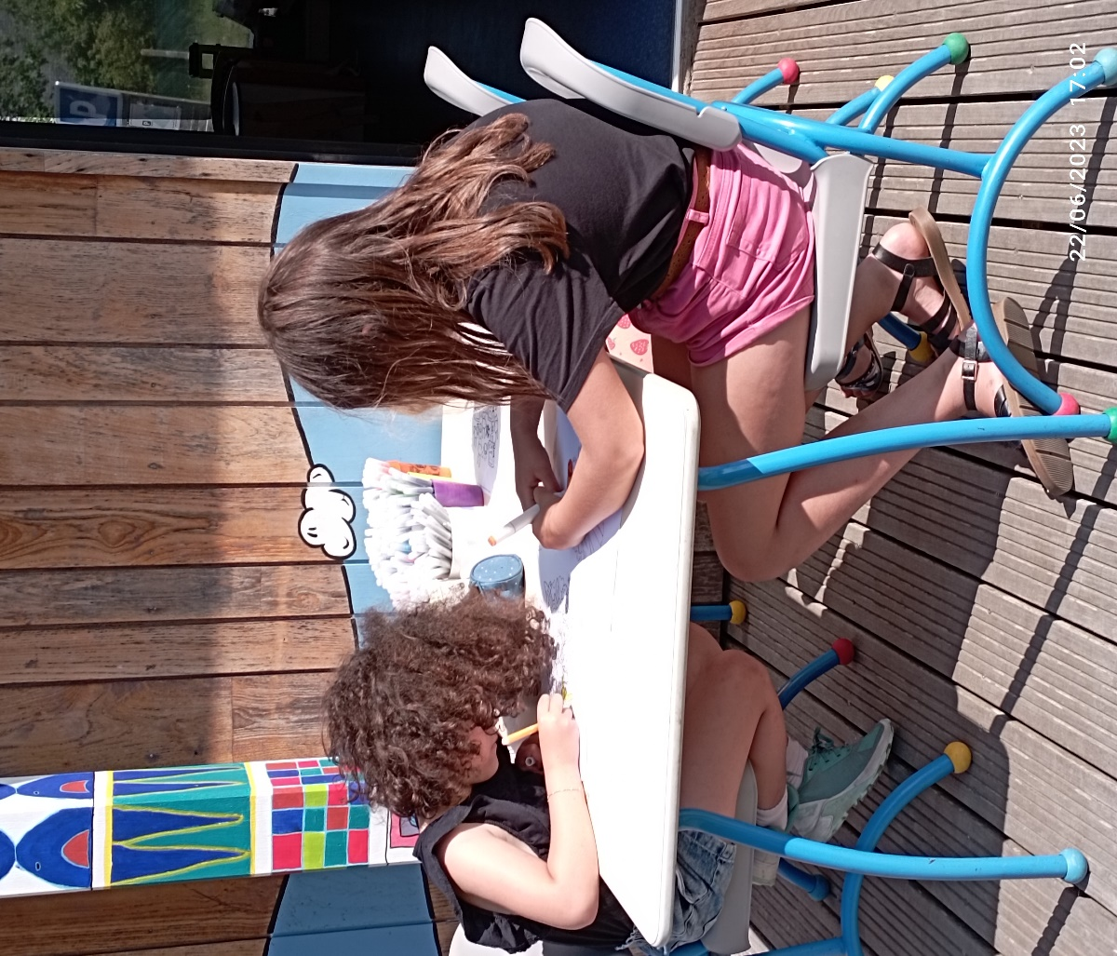
GOUTER SOUS LES TILLEULS

Slide 21
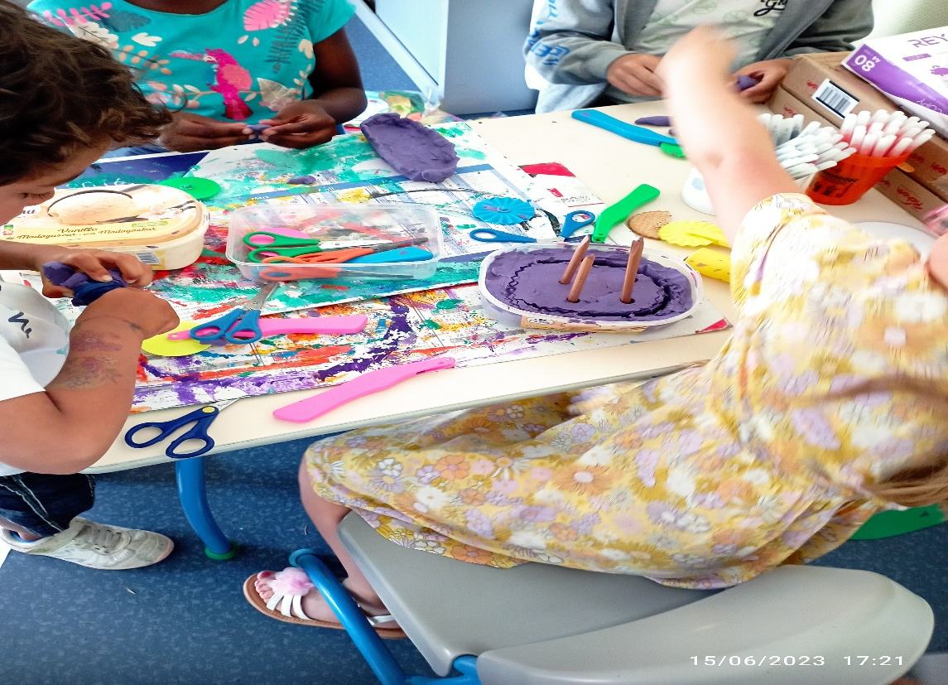
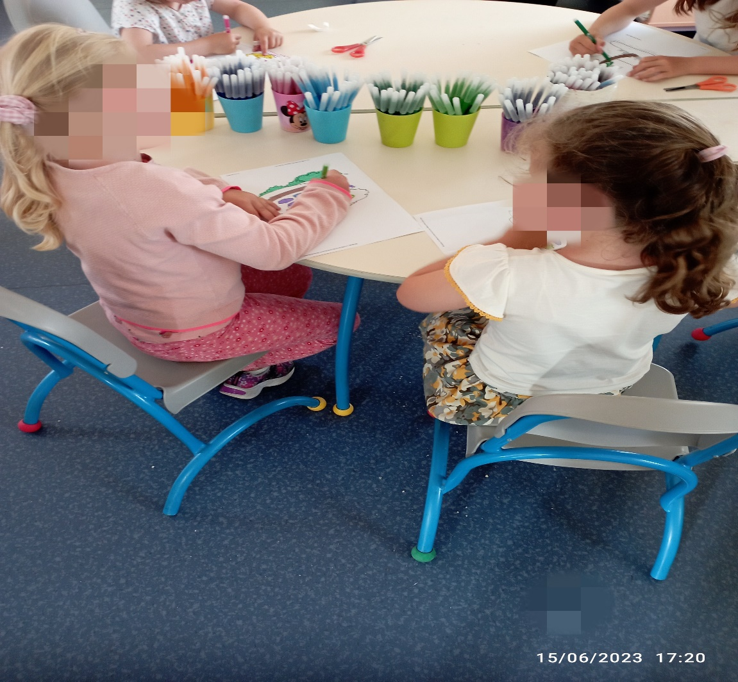
JEUX / MANIPULATION ET DESSINS
A LA GARDERIE

Slide 22
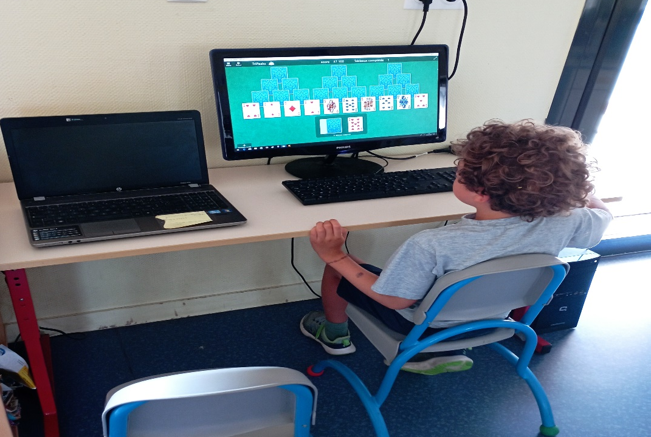
INFORMATIQUE
/
JEUX

Slide 23
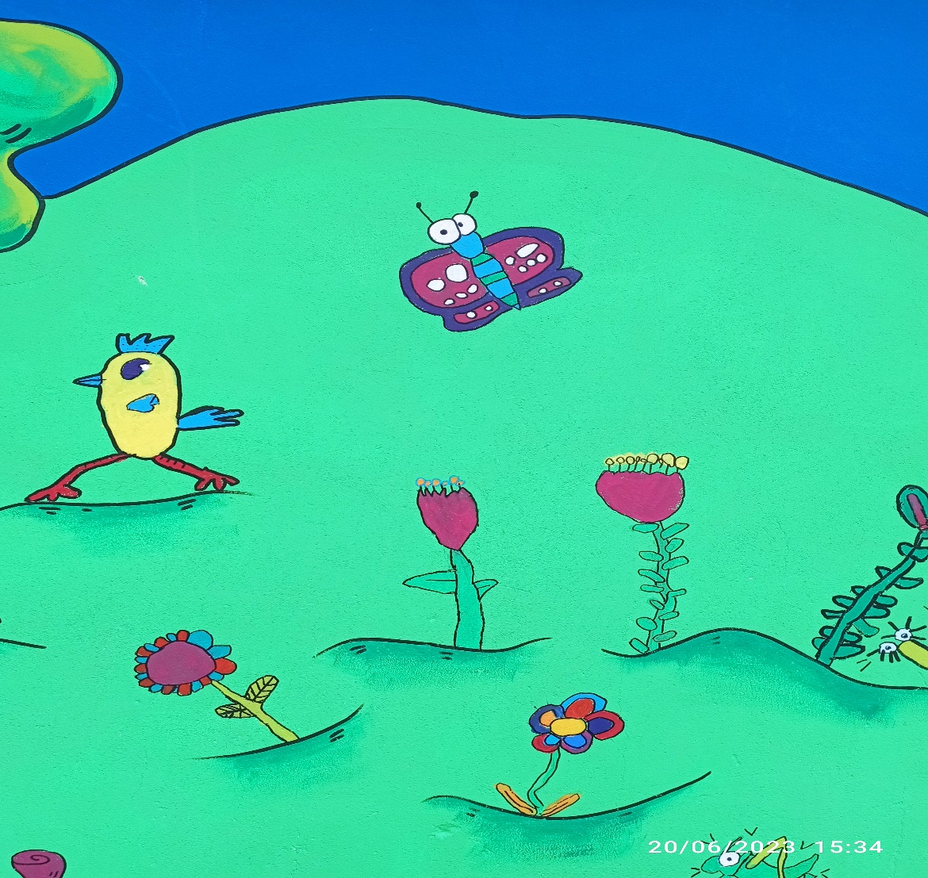
LIVRET PERISCOLAIRE Réalisé par SYLVIE Avec la participation de Gaëlle, des Enfants, de Léo, Christine, Babeth, Sue-Ellen Merci
Disponible en couleur sur le site de la Mairie
mairie.stjacutdelamer@wanadoo.fr

Slide 24
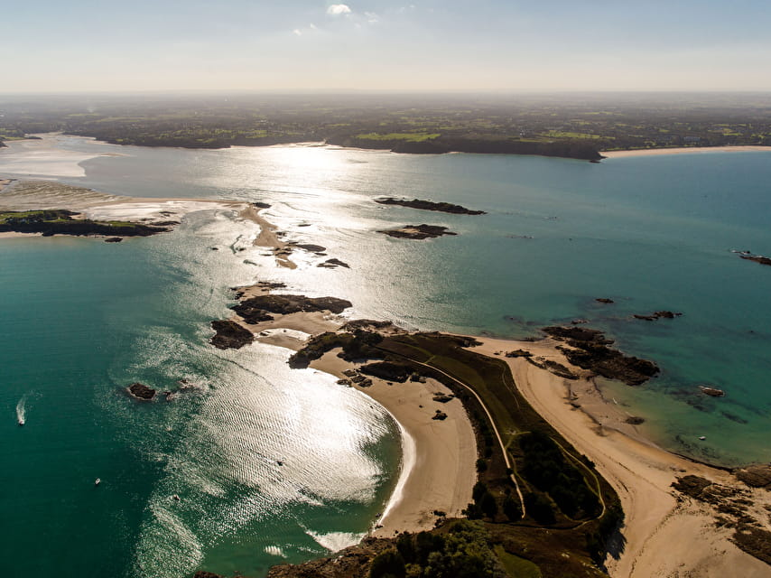
LE PÉRISCOLAIRE
DE
SAINT JACUT DE LA MER

